Slide 1
Мастер-класс для родителей по теме:
«Игра «Бильбоке» своими руками».
выполнила воспитатель
первой категории
Титова Наталья Павловна
ГБДОУ детский сад № 141
Выборгского района
г. Санкт-Петербурга

Slide 2
Цель: продемонстрировать родителям изготовление забавной игрушки для детей дошкольного возраста.
Задача: Показать родителям, как изготовить из подсобного материала нестандартное оборудование для развития глазомера, ловкости, внимания, настойчивости.
Сегодня я расскажу вам, как сделать популярную детскую игрушку «Бильбоке» (она же – «Поймай шарик»). Эта вещица понравится любому ребенку. Он может играть с ней самостоятельно, а можно устроить для ребятишек игру-соревнование. Если вы ищите конкурсы на детский день рождения, присмотритесь к этому варианту. Сделать игрушку своими руками легко, а удовольствие ребёнку гарантировано.

Slide 3
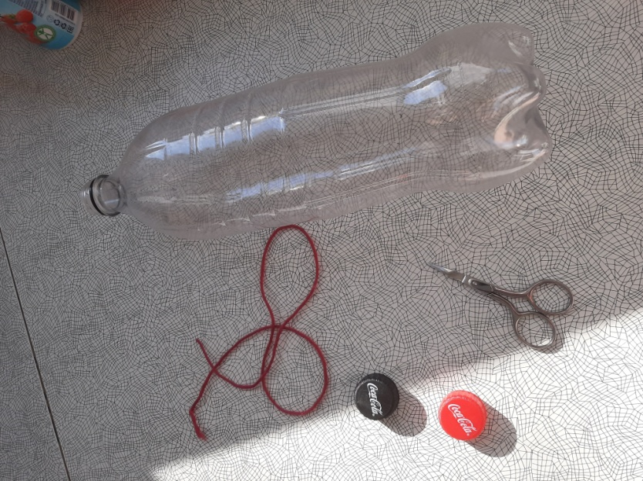
Материалы и инструменты:
Нам понадобиться, пластиковая бутылка, 2 крышечки от бутылок, нитка, ножницы.

Slide 4
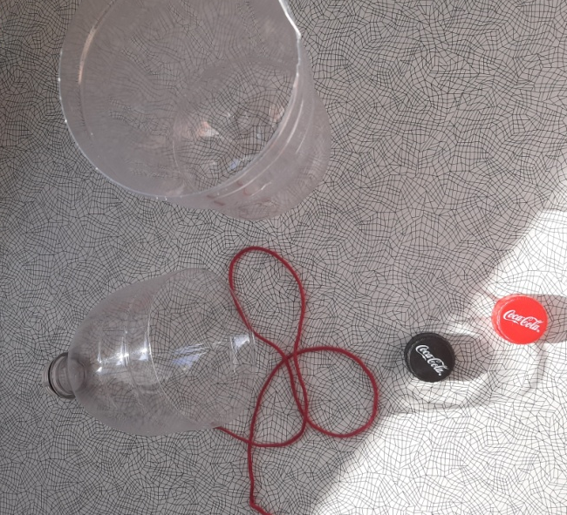
Выполнение работы:
Берем бутылку,
отрезаем у нее нижнюю часть, и убираем. Верхняя часть с горлышком остается для изготовления игры.

Slide 5
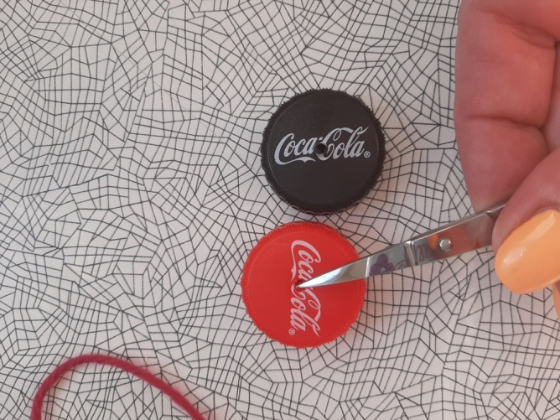
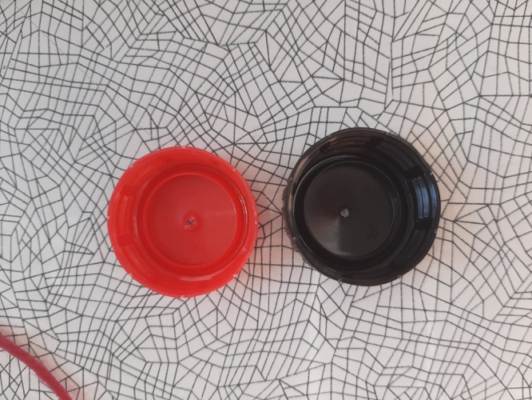
В двух крышечках проделаем отверстия в середине.

Slide 6
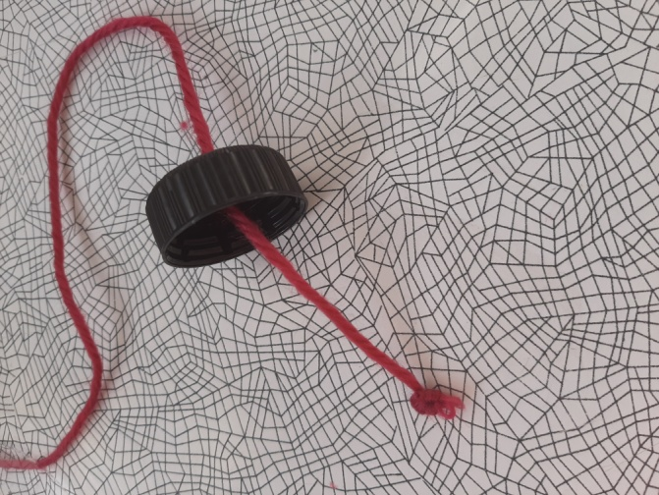
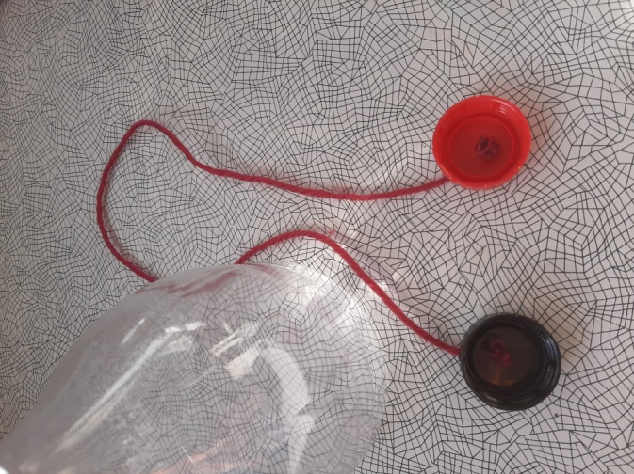
Просунем нитку в отверстия обеих крышечек, а на концах нити завяжем узелки.

Slide 7
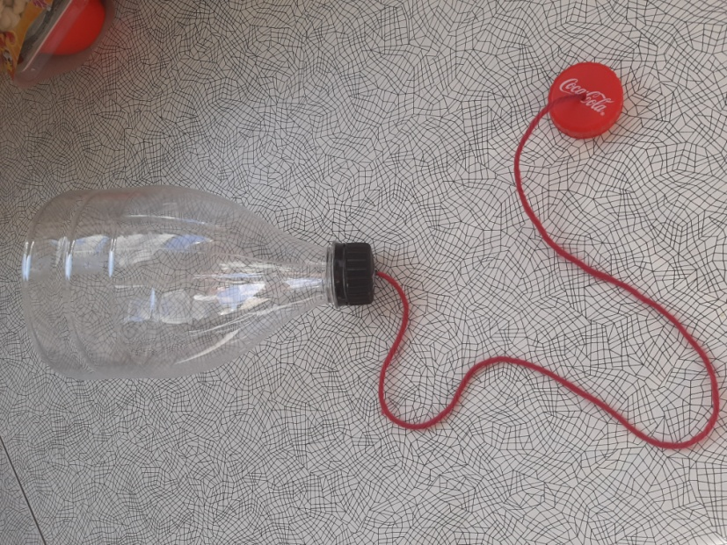
Закручиваем одну крышку на горлышко бутылки.

Slide 8
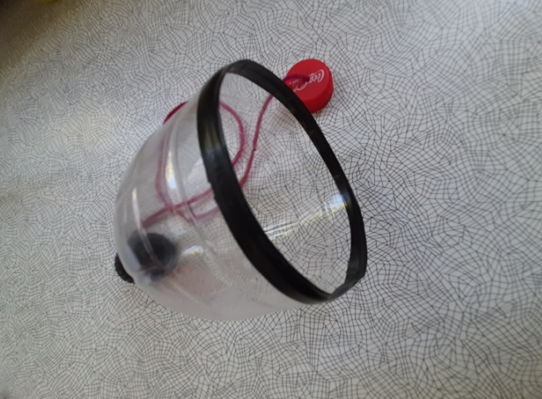
Так как края на горлышке бутылке острые, мы их обклеиваем при помощи изоленты (скотча или пластыря), для безопасности.

Slide 9
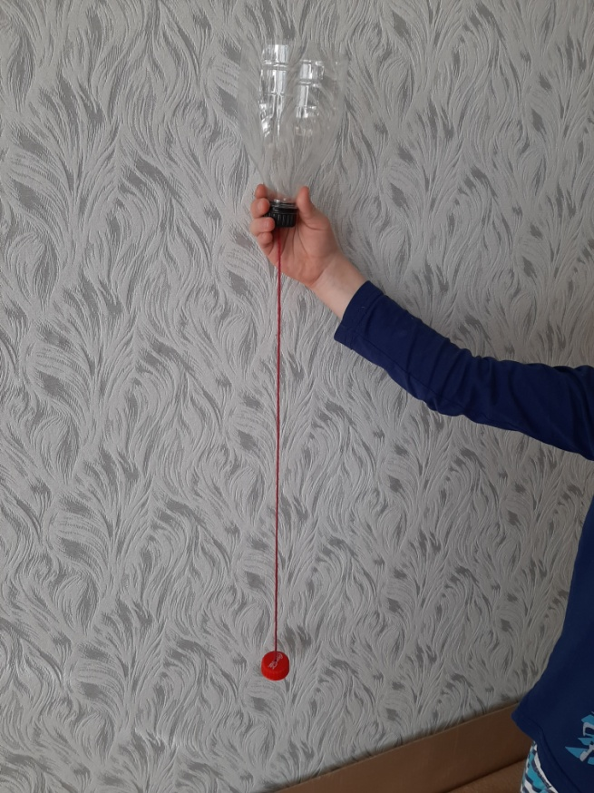
Дорогие родители! В заключение хотелось бы сказать, что бильбоке способствует выработке таких двигательных качеств, как ловкость, быстрота реакции, и помогает ориентировке в пространстве, согласованности действий, тренирует вестибулярный аппарат, оказывает влияние на формирование нравственно – волевых качеств (выдержки, настойчивости). Эта игра понравится не только детям, но и взрослым. Для развития ручной умелости и точных движений руки играйте вместе! Спасибо за участие!

